Slide 1
爬蟲小專題 -
Yahoo!購物中心 秒殺時時樂
製作者：蔡昀軒
座號：25

Slide 2
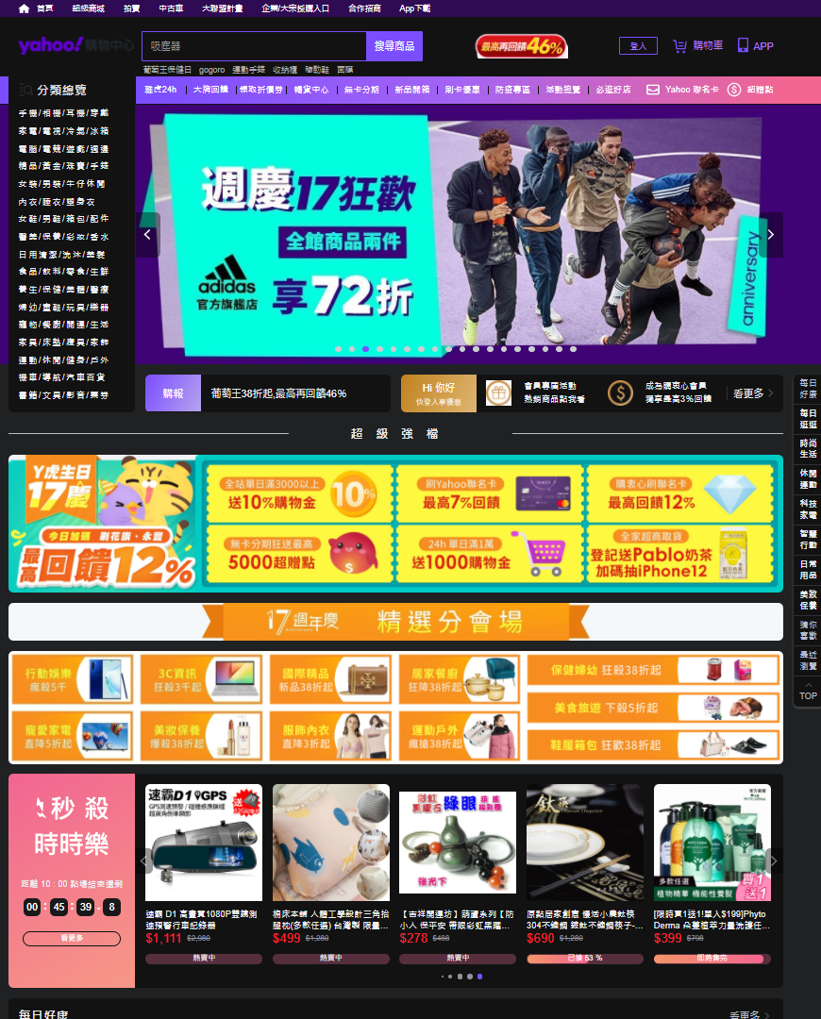
Yahoo!購物中心

Slide 3
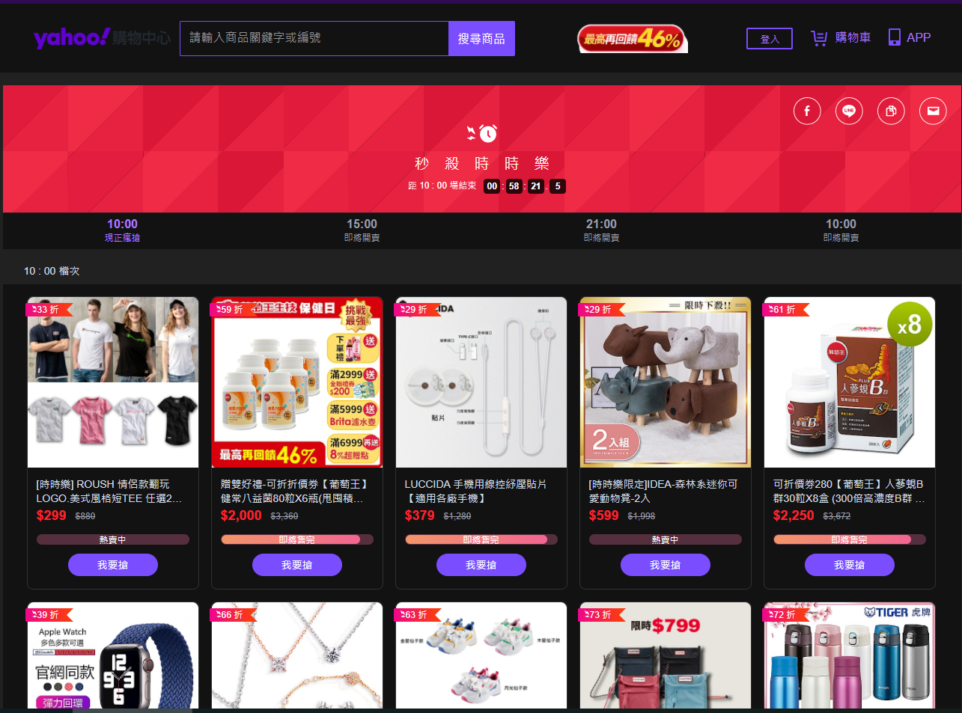
秒殺時時樂
分成10點、15點、21點三時段
業務精心挑選的熱門品、潛力股
商品在該時段會是全網路通路最低價
佔非常大的業績比例
此功能可消弭Y購價格偏高的負面印象
Notes:
蝦皮: 限時特賣
momo: 限時搶購

Slide 4
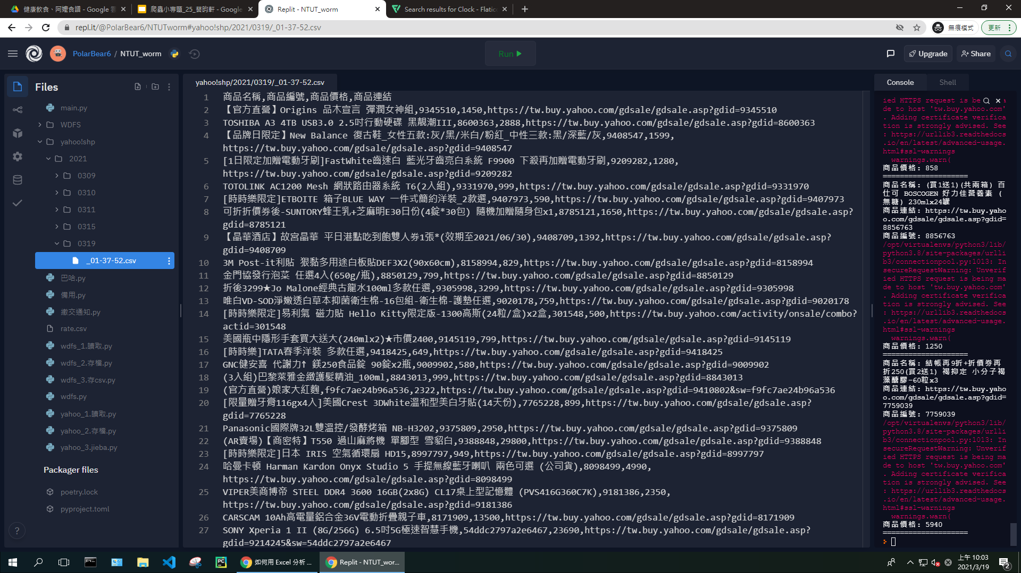




設計一個針對偏好商品的到價通知
資料蒐集成果
偏好的關鍵字餵給程式
設定資料刷新時間
程式給到價通知

Slide 5
Code

Slide 6
資料呈現

Slide 7
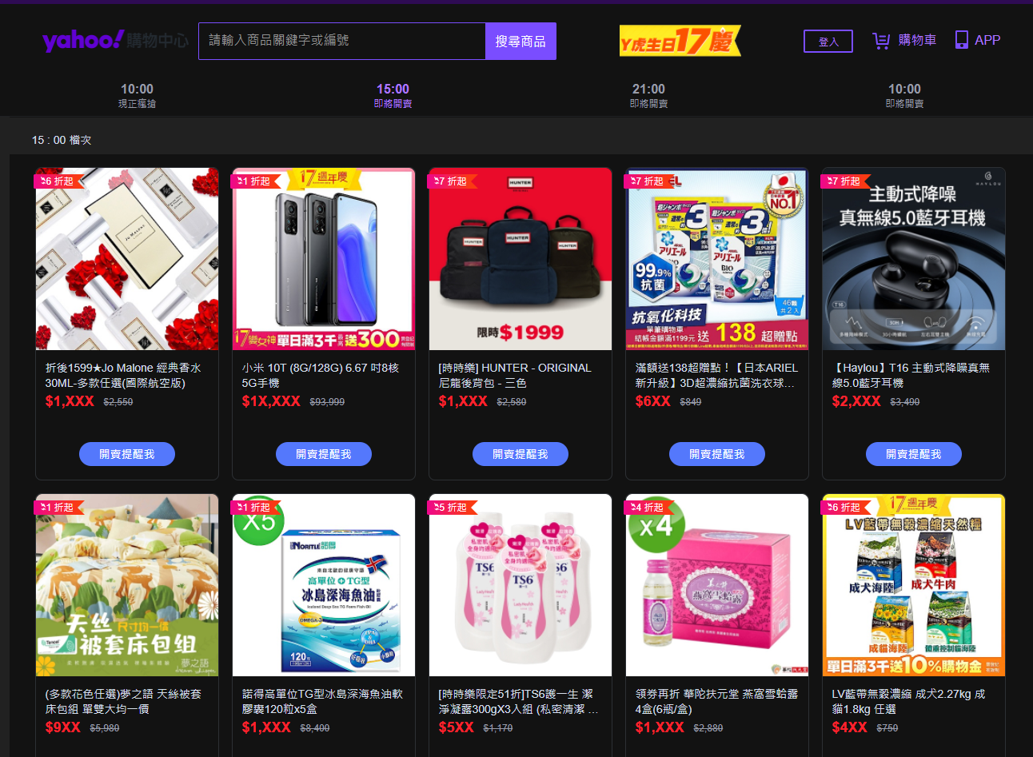
卡關?
防競業跟價，將非當時段的產品價格遮蔽
造成爬蟲時無法取得所有商品的價格
Notes:
雅虎為了避免被競業跟價，特別設計將首頁的價格遮住，為了解決這個問題
選擇以頁面性質做分別給予個別處理

Slide 8
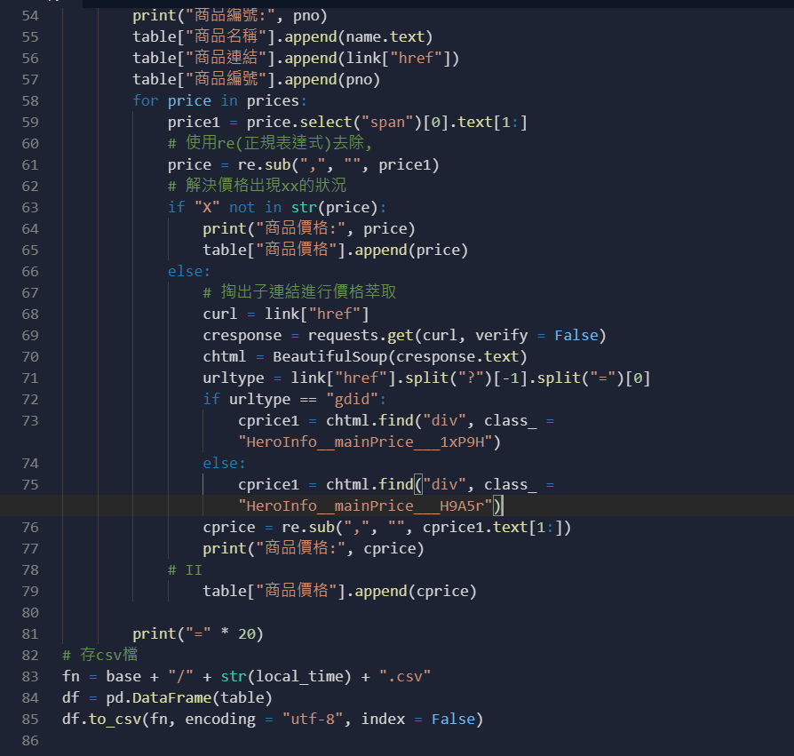
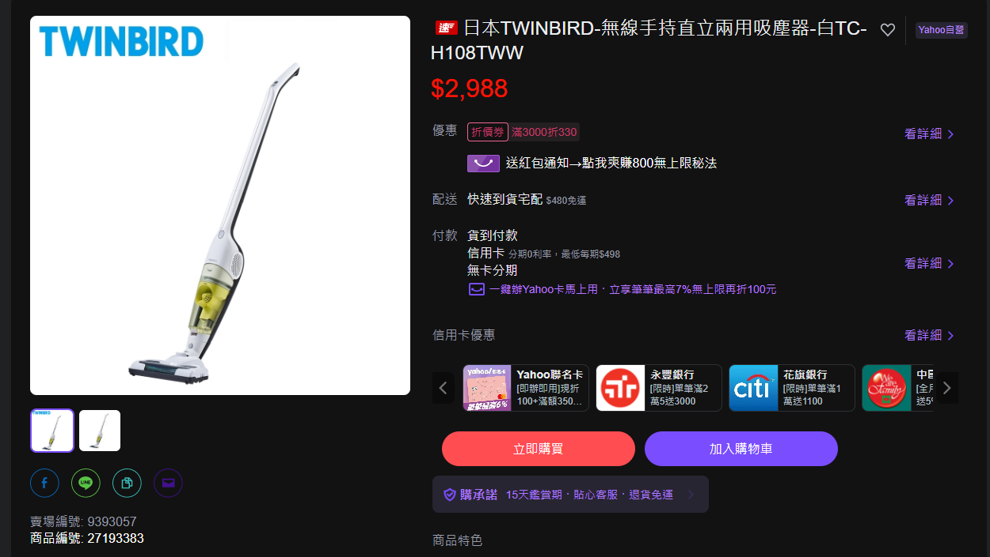
解方
將這些特例利用if-else語法依頁面性質進行分類後抓取其商品頁面中的價格
https://tw.buy.yahoo.com/activity/onsale?actid=301702
https://tw.buy.yahoo.com/gdsale/gdsale.asp?gdid=9393057

Slide 9
未來延伸
偏好的關鍵字餵給程式
設定時間
程式給到價通知

Slide 10

謝謝大家

